Slide 1



「健康在職計劃」
重點報告
衞生署
2015年12月

Slide 2
背景
促進健康：
香港非傳染病防控策略框架
在特定場所推展健康促進工作

Slide 3
「健康在職計劃」
目標:
藉工作間推廣健康生活模式
制定一個符合成本效益和可持續的活動模式，以便更廣泛應用於商界

Slide 4


「健康在職先導計劃」
完成
於2010年推行
僱主和僱員攜手創造良好工作環境，支持、帶領和鼓勵所有員工朝著健康邁進
先導計劃的第一階段順利完成，成績理想
衞生署於2012年開展了「健康在職計劃」的第二階段

Slide 5


三千多員工
二千多員工
2012

Slide 6


適用性
持續性
夥伴關係
可用性
機構政策引申的介入措施
支援環境措施
生活方式及個人保健技巧
第二階段
四個重點
健康飲食
體能活動
戒煙
避免飲酒
母乳餵哺
三管齊下
五個
行動領域

Slide 7

參與者
18間機構
3300位員工
教育
物業管理
航空
零售
建造業
藥業
電子
金融
醫療及化驗室

Slide 8


成立「健康委員會」
進行問卷調查並實地考察
健康推廣日
建議和推行健康推廣活動
計劃評估
衞生署
機構
服務提供者
Service providers
其他促進健康的夥伴

Slide 9

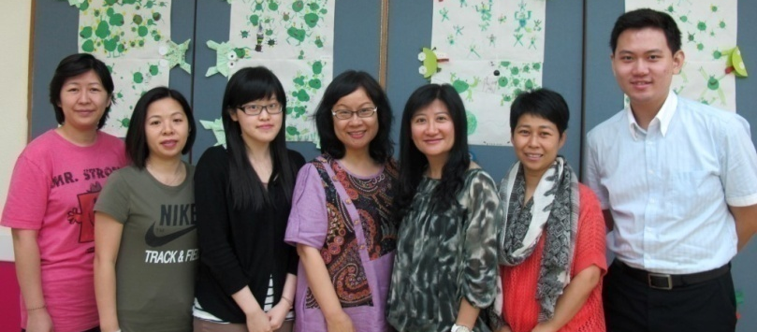
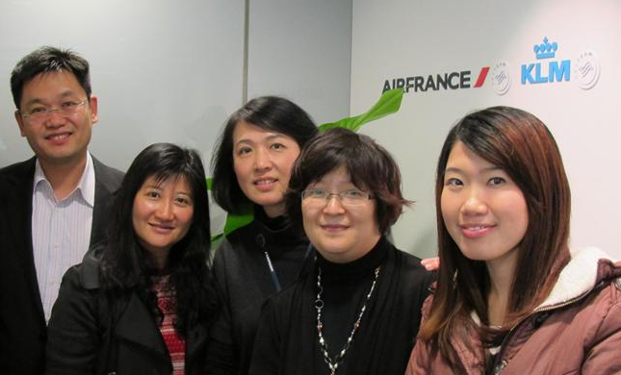
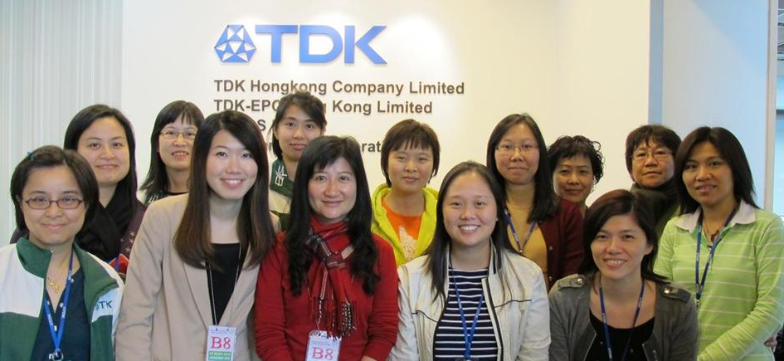
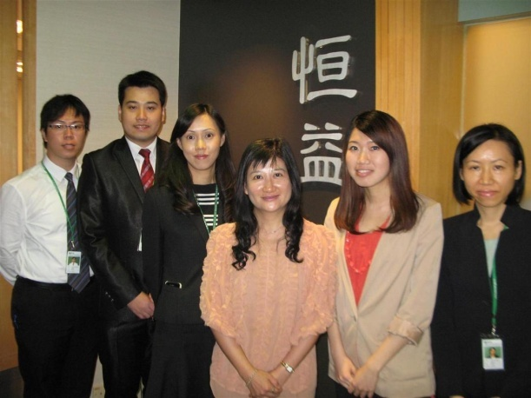

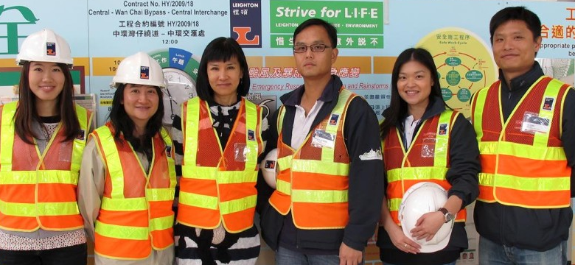

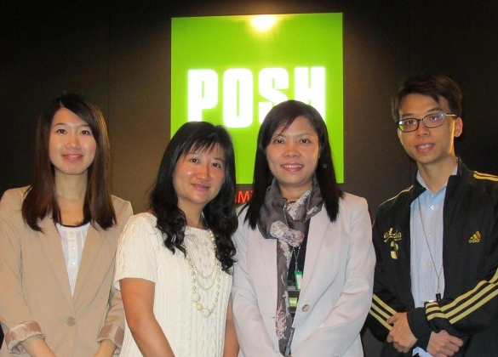
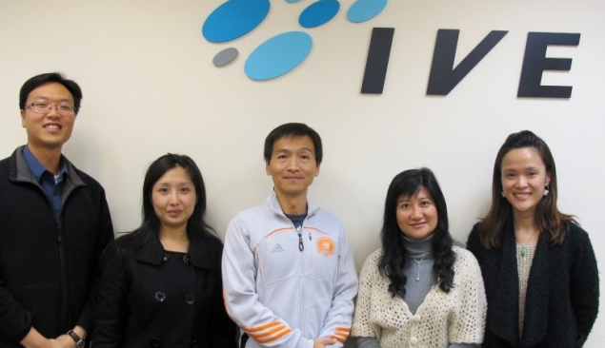
成立「健康委員會」

Slide 10
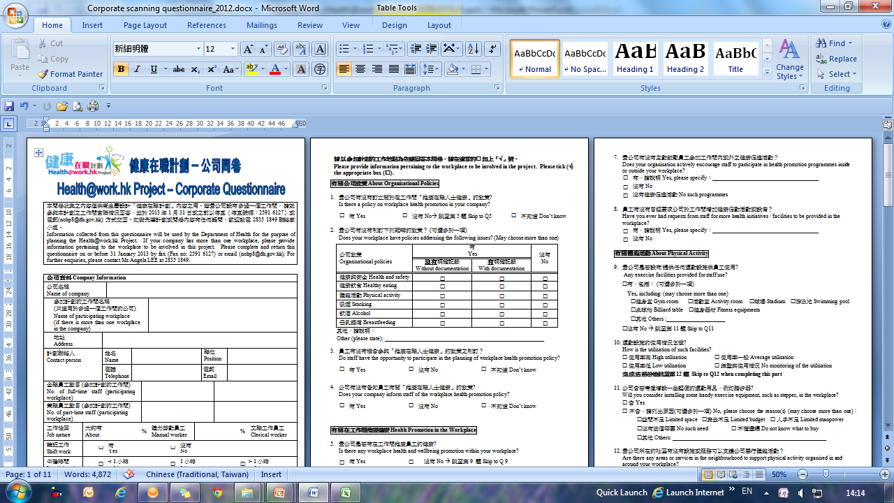
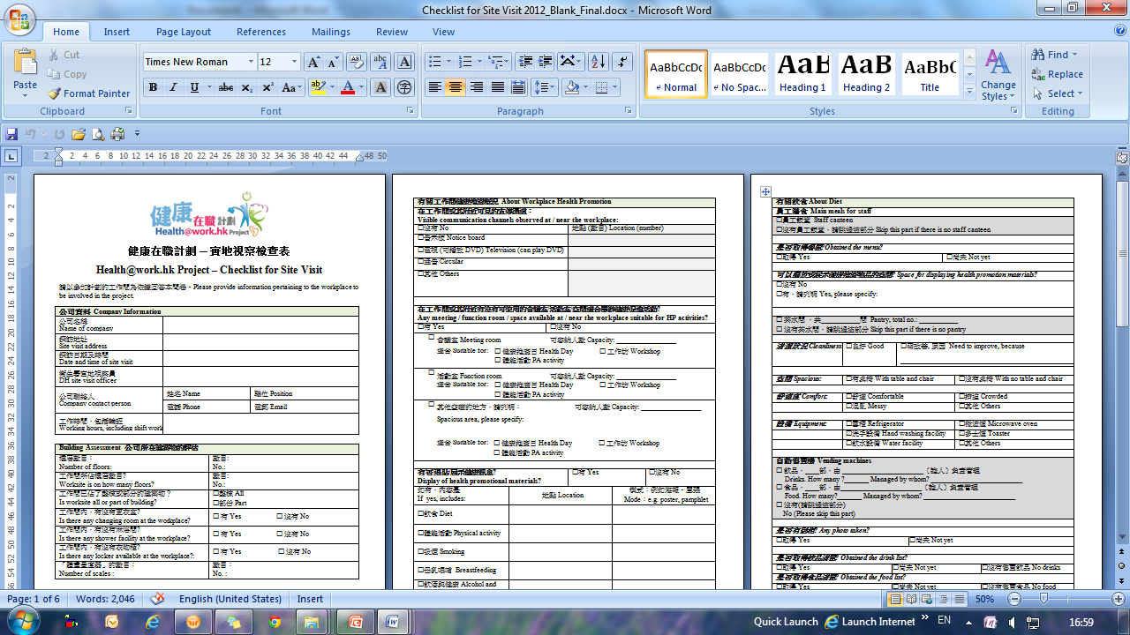
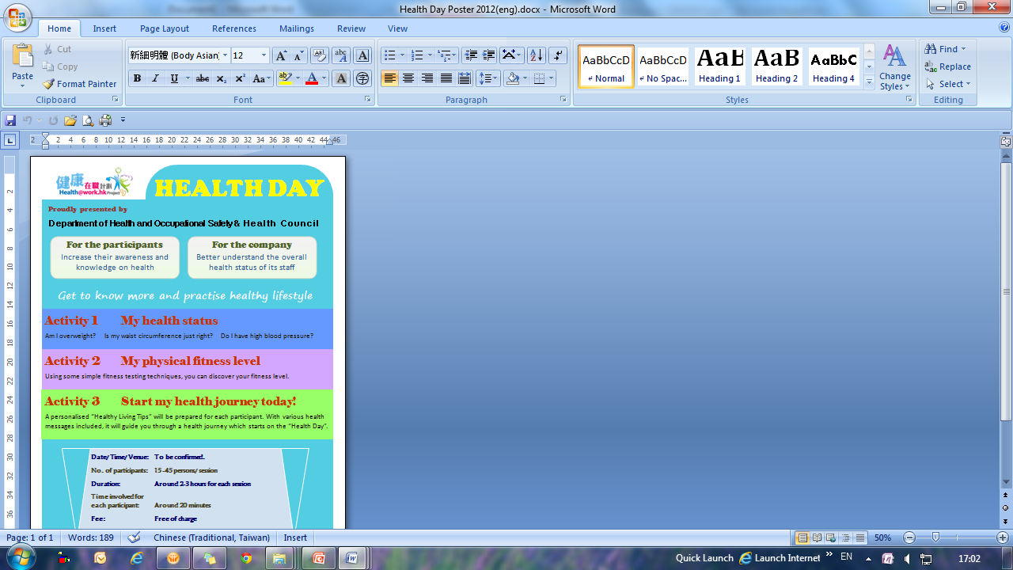
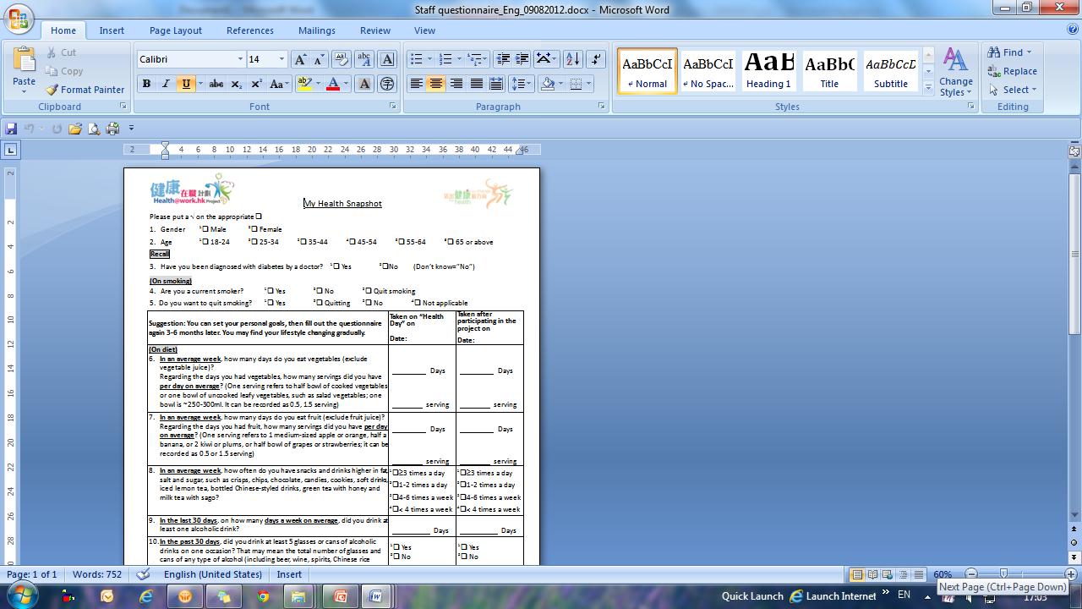
評估需要
問卷調查 (公司)
實地考察
健康推廣日
問卷調查(員工)
健康推廣日

Slide 11
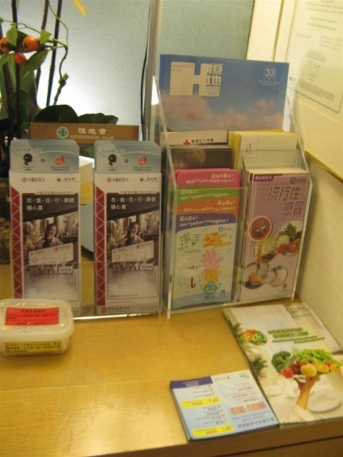
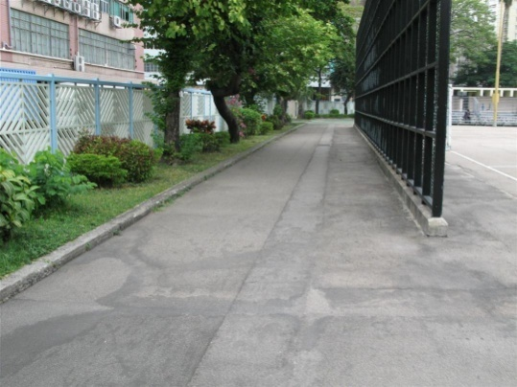
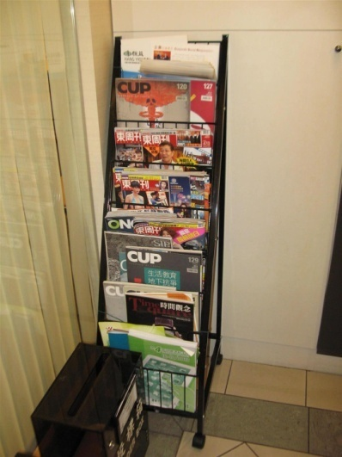
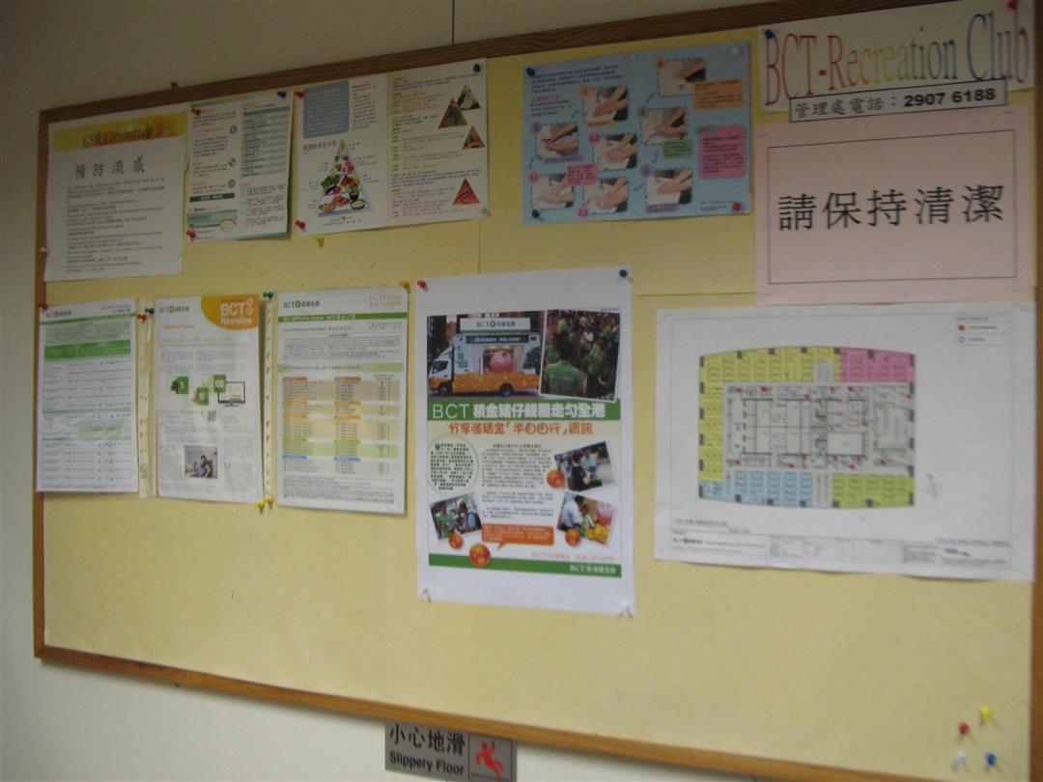
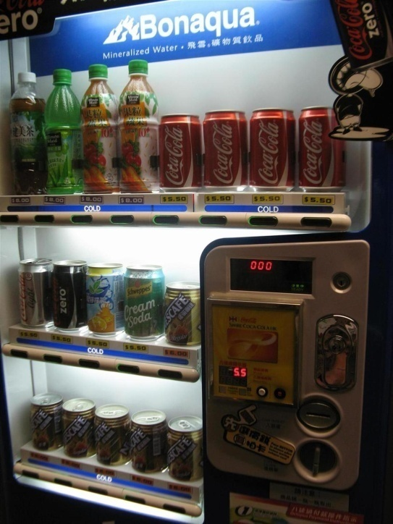
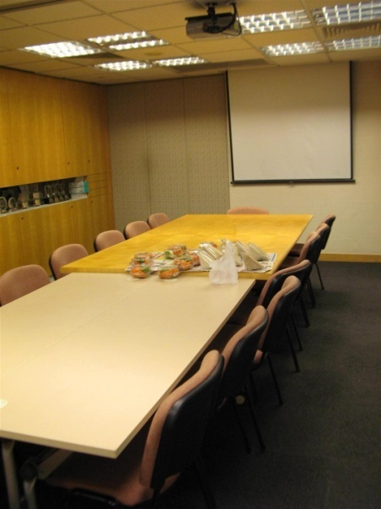
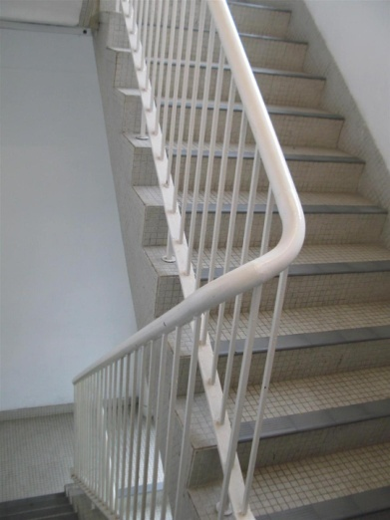
實地考察
鄰近有否活動空間?
有否空間放置健康推廣資訊?
提供的小食和飲品是否健康?
是否有足夠的空間進行健康推廣活動?
樓梯是否適合步行?

Slide 12
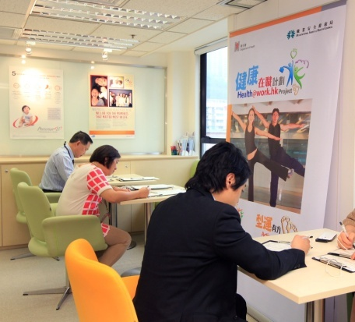
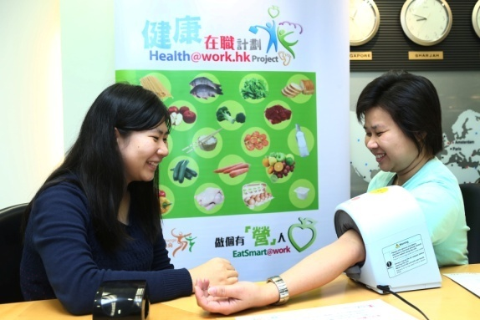
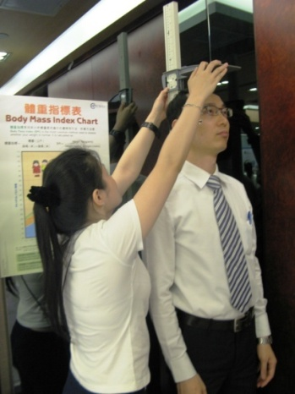
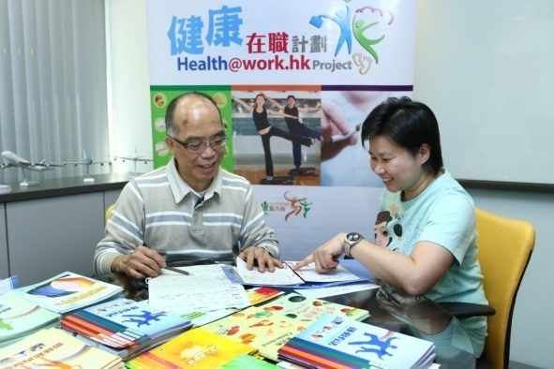
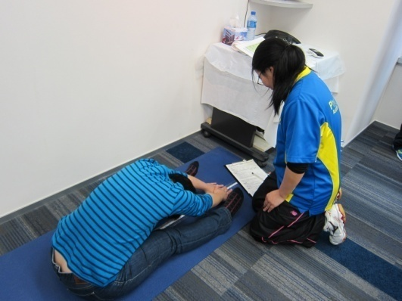
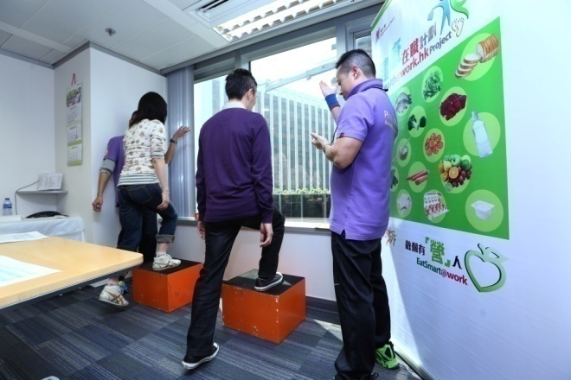
健康推廣日
量度體重、身高、腰圍
員工問卷調查
量度血壓
講解健康評估結果
體能活動測試
體能活動測試
職業安全健康局，即衞生署的「健康在職計劃」策略合作夥伴為員工舉辦健康推廣日
2012年11月19日- 2013年6月18日
34單元(1053參加者)

Slide 13
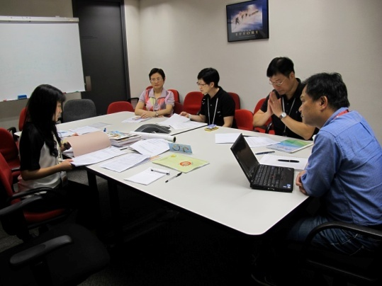
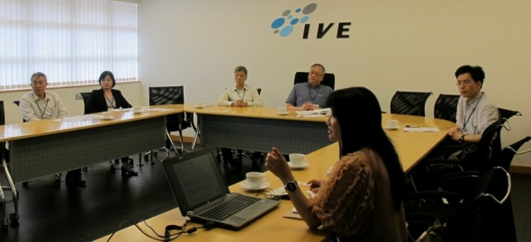
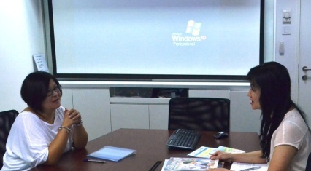
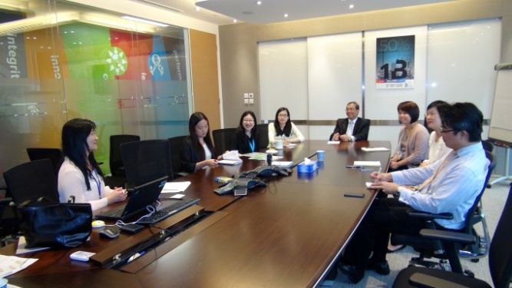
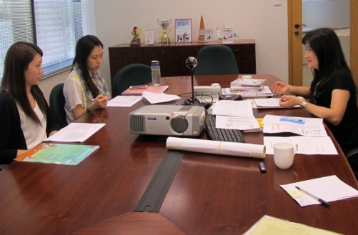
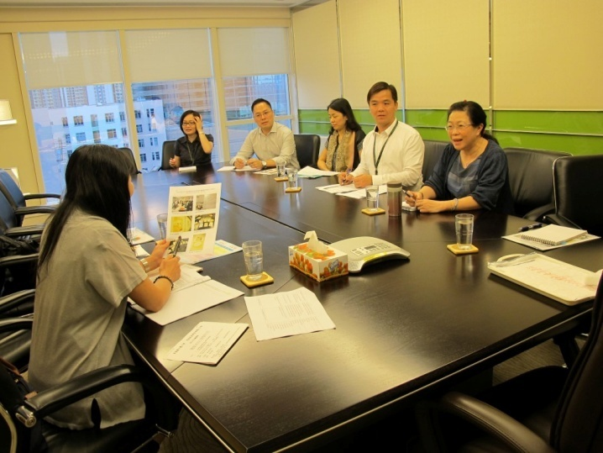
衞生署與健康委員會召開工作會議
簡介「機構需要評估報告」
擬備「來年計劃」
討論和制訂「行動計劃」

Slide 14
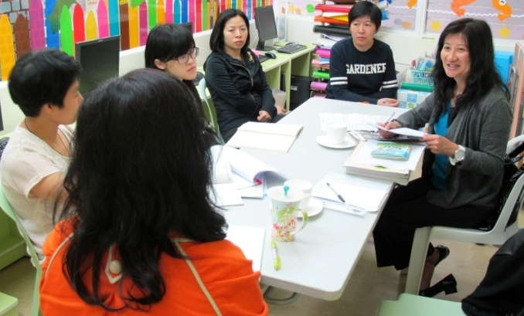
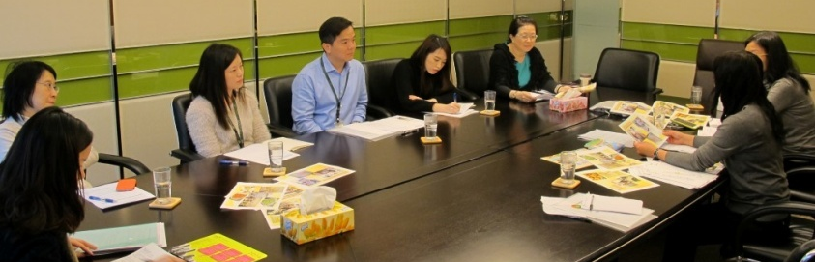
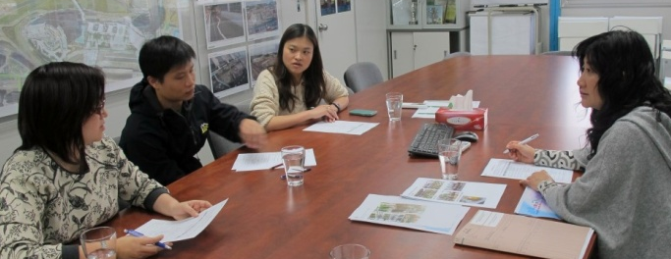
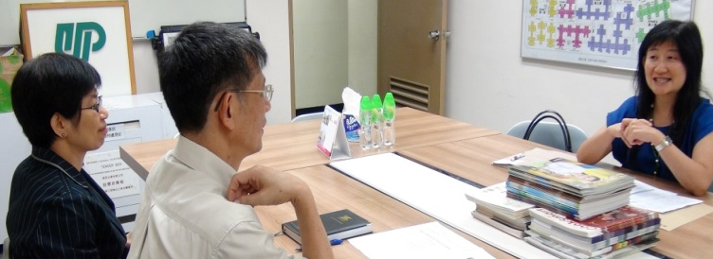
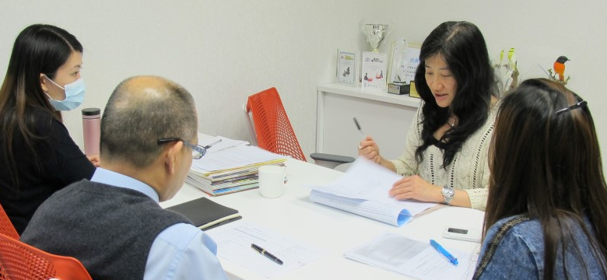
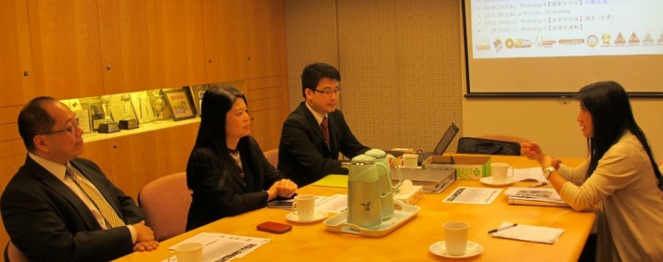
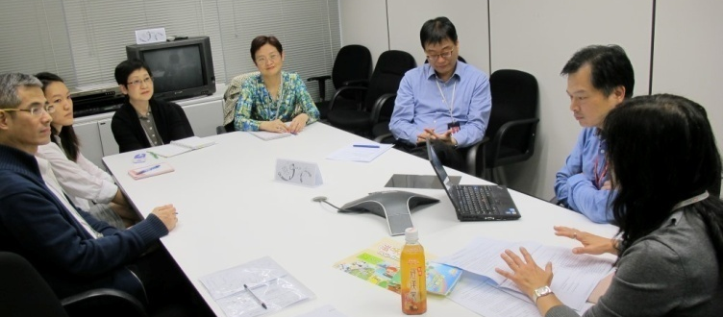
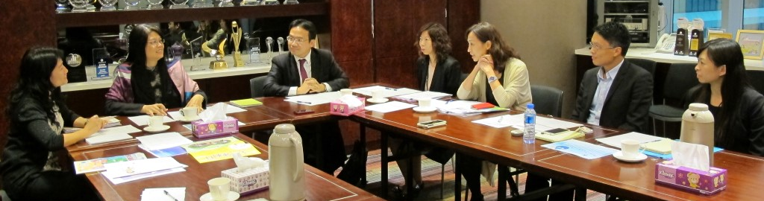
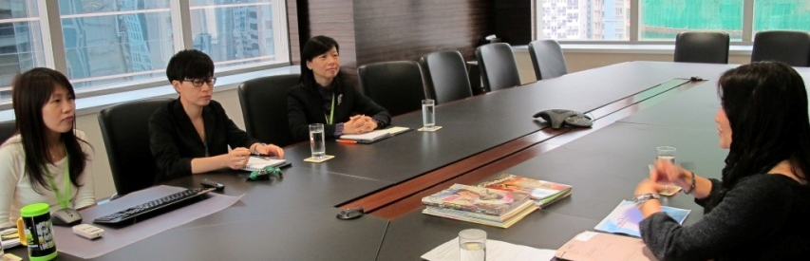
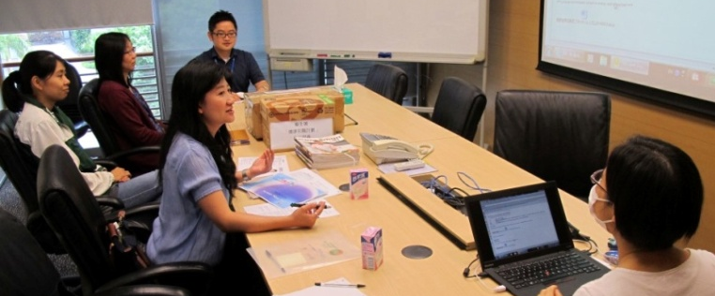
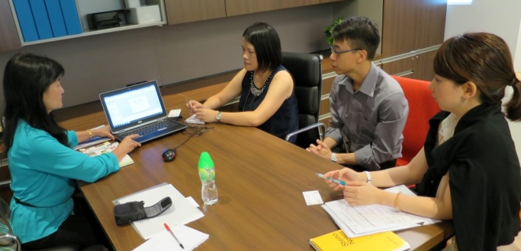
與健康委員會檢討「行動計劃」
於「行動計劃」制訂後3-4個月進行第一次檢討
第二次檢討在「行動計劃」制訂後6個月

Slide 15
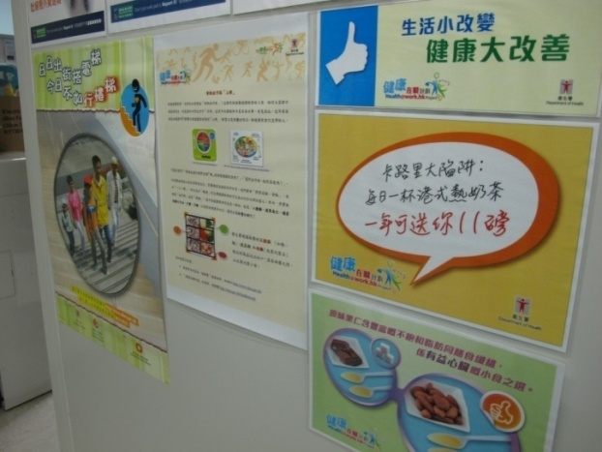
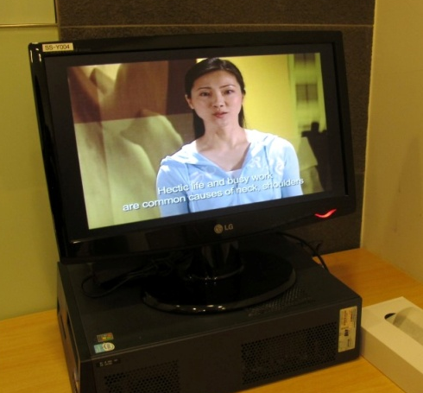
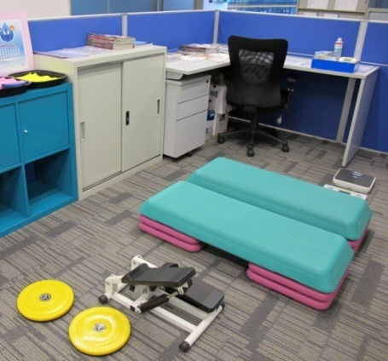
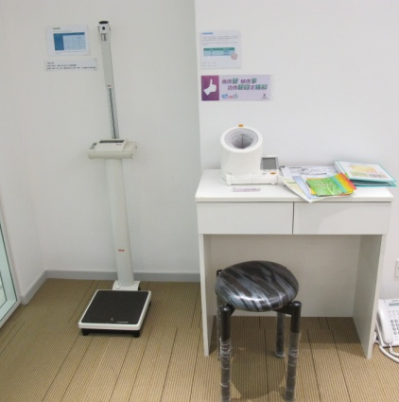
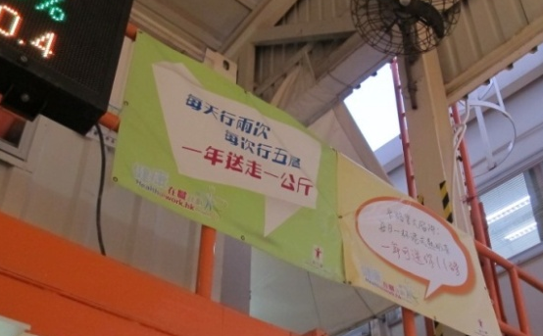
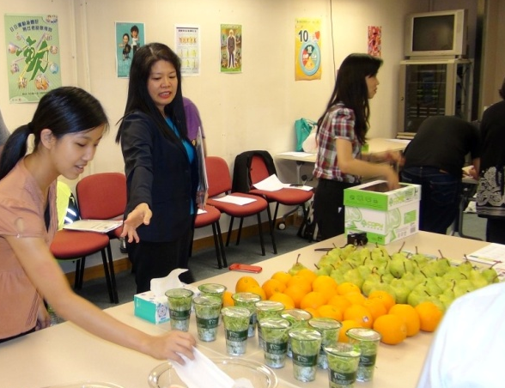
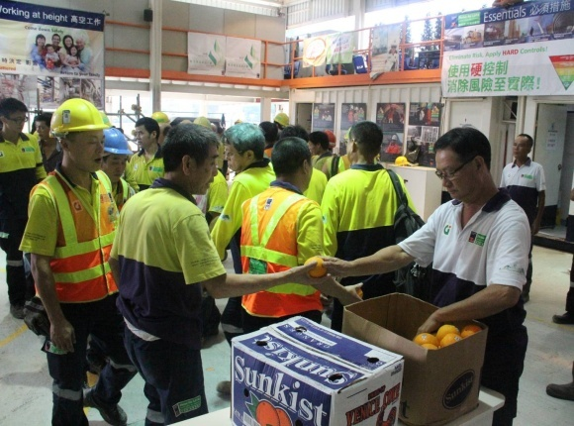
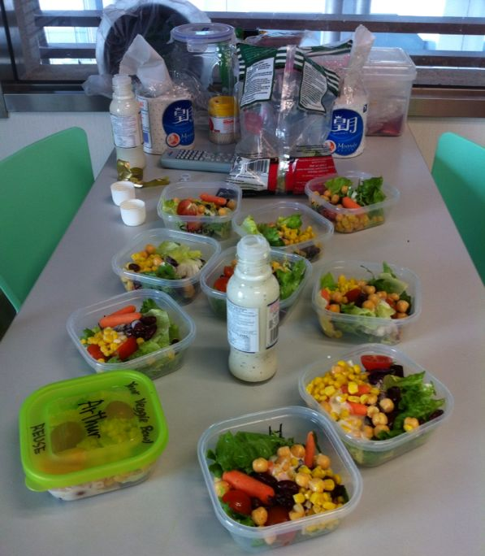
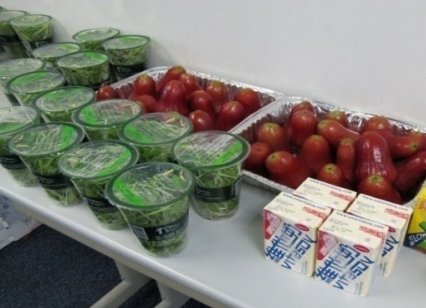

環境轉變
張貼健康的資訊
放置了運動器材和健康檢測儀器
播放伸展運動的錄影帶
在工作間提供健康的食物和飲品
安排蔬菜日

Slide 16









健康推廣活動
午間步行
伸展運動
食得有「營」標語創作比賽
工餘舞蹈班
超市搜購健康的食物

Slide 17


「健康在職計劃」的評估
用作評估的資訊
員工問卷
與健康委員會作結構性訪談
檢討及評估「健康在職計劃」
問卷調查 (公司)

Slide 18

對計劃的評價
（與健康委員會訪談結果)
健康推廣日／ 「運動與健康」講座
增加了對健康的知識／意識
有趣和實用
由衞生署提供的資源和支援
實用
健康小提示簡單、恰當、實用和吸引
計劃形式－「個案管理」形式
支持「個案管理」形式
可簡化模討「行動計劃」的程序
受員工歡迎
希望有更多健康講座／活動
(對員工的影響)
員工士氣／團隊精神／生產力
↓ 病假／缺席率／因工受傷／醫療索償
18

Slide 19







對員工的影響（員工問卷調查）
超過七成受訪者見過衞生署每月發放的健康資訊或小提示
超過六成曾閱讀有關的健康教材
Health Knowledge & Awareness
超過七成表示增加了對健康的知識和意識
超過五成表示增加了體能活動量
超過六成表示多了進食蔬果、減少了進食高糖分飲料或食品和外出飲食時，多選擇少油、鹽、糖的食品

Slide 20
成功因素
管理層的支持和積極參與
資源分配
盡心盡責的健康委員會
員工積極參與和支持
衞生署的支援

Slide 21


展望
更緊密合作

Slide 22
完
多謝

